Slide 1

商业游戏底层资源管理加载框架
Ocean

Slide 2
目录
01
AssetBundle打包管理
CONTENTS
02
类对象池资源池对象池
03
离线数据及配置表
04
使用框架制作简单UI系统

Slide 3
预备知识介绍
01.程序集
02.unity资源加载方式介绍
1，拖到组件上
2，Resources.load
3, AssetBundle
4, UnityEditor.AssetDataBase.LoadAtPtah ——编辑器API，Runtime不可用
03.c#的xml序列化
1，类 转 xml (任务7：006-xml序列化1 XmlSerializer.Serialize( )
2，xml 转 类 (任务8：007-xml序列化2)
3、类 与二进制文件的序列化与反序列化 (任务9：008-xml序列化3 BinaryFormatter.Serialize()
04.unity asset序列化
1、创建ScriptableObject.asset，该文件可以在属性面板编辑其参数
2、反序列化为类对象

Slide 4
AssetBundle打包管理
01.打包策略
02.自定义打包配置表
03.生成AB包
04.打包工具制作完成
05.ab包初步加载

Slide 5
AssetBundle打包管理
打包策略
正常打包策略
编辑器下设置文件夹或文件AB包名
→
生成AB包
→
根据manifest进行依赖加载
优点：上手简单，方便操作。
缺点：编辑器必须打包才能运行游戏，浪费时间；容易产生冗余AB包；文件夹或文件等AB包名设置混乱，难以管理。
我们的打包策略
设置编辑器工具统一设置AB包名及路径管理
→
根据依赖关系生成不冗余AB包
→
根据基于Asset的全路径生成自己的依赖关系表
→
根据自己的依赖关系表加载AB包，编辑器下直接加载资源
优点：不需要在打包编辑器可以直接运行游戏；不会产生冗余AB包；文件夹或文件AB包设置简单方便容易管理。
缺点：长时间未打包的情况下，打包的时候时间较长。对于新手理解上有一定难度。

Slide 6
AssetBundle打包管理
自定义打包配置表
基于Assets序列化生成编辑器打包配置表，表里的设置主要分为两种：
1，基于文件夹下所有单个文件进行打包。（Prefab）
2，基于文件夹进行打包。
（关于编辑器下样式修改大家可以自己进行更完美的设置）

Slide 7
AssetBundle打包管理
生成AB包：
1，根据单个文件和文件夹设置AB包
2，剔除冗余AB包
3，生成AB包配置表
GUID,Globally Unique Identifie 全局唯一标识

Slide 8
类对象池资源池对象池
类对象池
基本结构示意：
基于AssetBundle的资源管理
基于ResourceManager的对象管理
RescourceManager
ObjectManager
资源池
对象池
AssetBundle管理
→
→
资源同步加载
资源异步加载
资源预加载
对象同步加载
对象异步加载
对象预加载
为上层提供资源加载接口
为上层提供资源加载接口

Slide 9
类对象池资源池对象池
AssetBundleManager：
1：读取AssetBundle配置表
2：设置中间类(ResouceItem)进行引用计数
3：根据ABName加载AssetBundle
4：根据ABName卸载AssetBundle
5：为ResourceManager提供加载中间类，根据中间类释放资源，查找中间类等方法

Slide 10
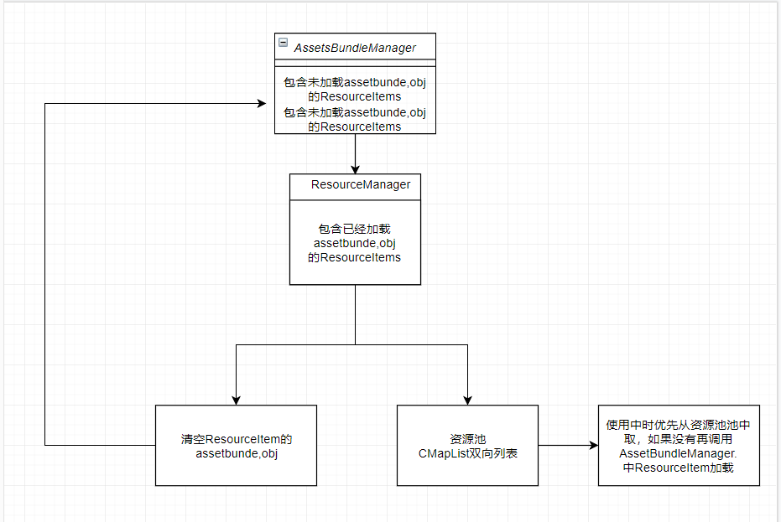
类对象池资源池对象池
ResourceManager：
1：以双向链表为基础的资源池
2：基础资源同步加载
3：基本资源卸载
4：基础资源异步加载
5：清空缓存
6：预加载
6：为ObjectManager提供的 同步异步资源加载

Slide 11
类对象池资源池对象池
ObjectManager：
1：同步加载
2：异步加载
3：预加载
4：取消异步加载
5：基于离线数据的回收处理

Slide 12
基于框架的UI系统
界面的prefab
UIManager
Prefab的挂载脚本Panel
Window基类
每个界面的统一处理接口，打开，关闭，查找等
动态加载的小部件Prefab
每个窗口类
逻辑
继承BaseItem

Slide 13
配置表
1，基于Python的excel与类的映射
2，基于protobuf的excel与类的映射
3，程序生成xml，策划配置excel使用vb转成xml,运行时使用的是二进制

Slide 14
配置表
跟策划确定类和表的数据结构
xml转excel
未填写的xml
未填写的excel
类转xml
填数据
填数据
类
xml读取
填写的xml
填写的excel
excel转xml
游戏运行只要执行的是与二进制之间的转换
二进制

Slide 15
配置表
ConfigManger
..Base
..Base
ExcelBase
..Base
1，编辑器下生成基本数据
2，运行时初始化保存数据降低搜索复杂度
..Base

Slide 16
配置表
reg.xml
从xml读取数据转换成类，反射类里面的数据，方便写入excel
Epplus
类
excel
读取excel数据，创建类，反射赋值，把类序列化成xml及二进制
data : name(类名) form(excel名) to(xml名)
variable : name(类里面的变量名) col（对应到excel里面的列名） type(类型) foregin（对外的主键值 列名）split（分隔符） defaultValue(默认值)
list ： name(类名) sheetname(对应的excel里面的sheet名) mainKey（这个类里面的主键是什么 变量名） split（分隔符）

Slide 17
配置表
Reg表头相关： data : name(类名) form(excel名) to(xml名)
每个变量：
Xml转excel必须写的关键字：
variable : col（对应到excel里面的列名） type(类型) foregin（对外的主键值 列名）split（分隔符）name(类里面的变量名)
Excel转xml必须写的关键字：
variable : type(类型) foregin（对外的主键值 列名）split（分隔符）name(类里面的变量名) defaultValue(默认值)
都是关键字 list ： name(类名) sheetname(对应的excel里面的sheet名) mainKey（这个类里面的主键是什么 变量名） split（分隔符）
type:
int;string;bool;enum;float
list
listStr;listInt;listBool;listFloat
foregin:必须是父级的列名
mainKey：必须是变量名

Slide 18
编辑器加载的好处
1，不需要每次运行游戏都去打AB包
2，不同平台AB包（编辑器下，只有加载Winodws平台的ab包，显示才正常）
大部分情况下，我们可能都是使用的是Android平台或IOS平台

